Slide 1
TOÁN 2
Tập 1
Tuần 12
Bài 35: Luyện tập – Tiết 1

Slide 2
KHỞI ĐỘNG
TRÒ CHƠI TRUYỀN ĐIỆN

Slide 3
Em hãy nêu lại cách thực hiện đặt tính rồi tính trừ (có nhớ) trong phạm vi 100.

Slide 4
LUYỆN TẬP
THỰC HÀNH

Slide 5
Tính
1
33
15
76
68
70
24
-
-
-
21
7
62
3
80
6
-
-
-

Slide 6
Đặt tính rồi tính:
2
74 - 47
93 - 88
80 - 19
74
93
80
-
-
-
47
88
19
27
05
61
34 - 6
44 - 9
50 - 7
34
44
50
-
-
-
6
9
7
28
35
43

Slide 7
Chọn kết quả đúng với mỗi phép tính:
3

Slide 8
CUỘC THI BƠI LỘI

Slide 9
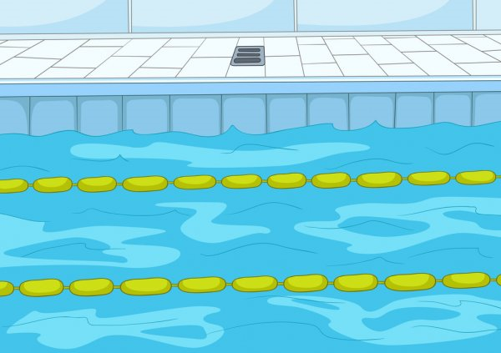
1
2
3
4
ĐỘI A
ĐỘI B
Notes:
Click vào số để chọn câu hỏi.
Click vào màn hình để hiện đáp án.
Click vào hình nhân vật đang chơi để nhân vật di chuyển

Slide 10
2 5
6
-
? 5
? ?
19
Trở về

Slide 11
4 1
7
-
? 5
??
34
Trở về

Slide 12
3 4
6
-
? 8
?
2
Trở về

Slide 13
4 8
9
?
-
3 2
1
Trở về

Slide 14
Em hãy chia sẻ những điều học được qua bài này.

Slide 15
DẶN DÒ

